Slide 1

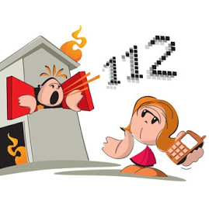
PRVA POMOČ - požar

Slide 2
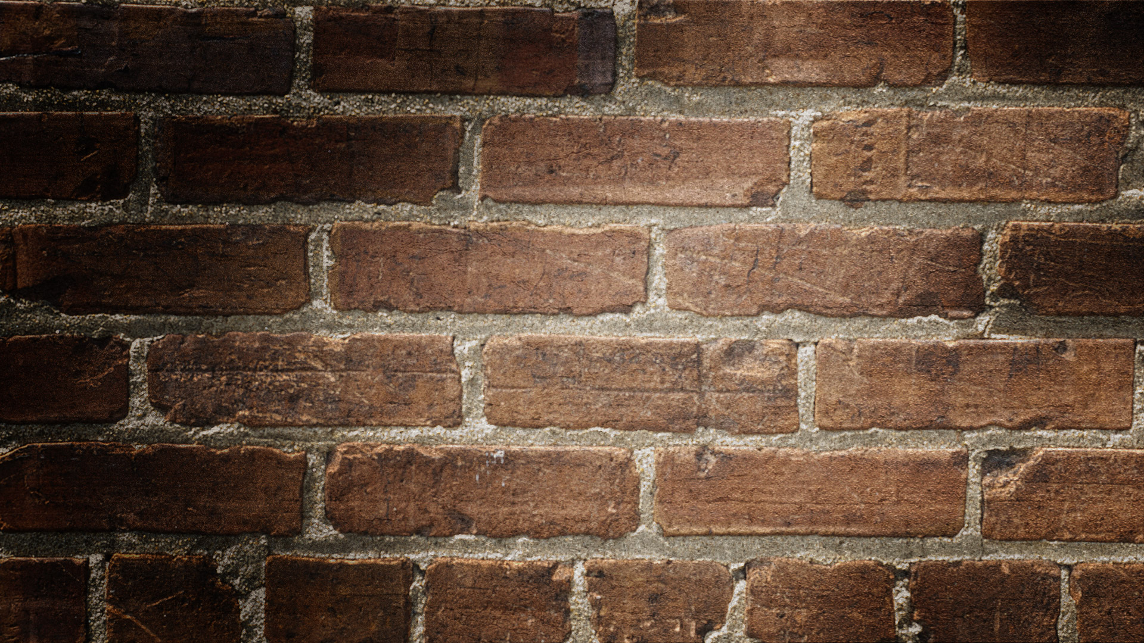

KAJ SPLOH JE POŽAR?
POŽAR JE ENA NAJPOGOSTEJŠIH NESREČ. POŽAR JE NENADZOROVANO ŠIRJENJE OGNJA, PRI KATEREM SE RAZVIJEJO DIM, VROČINA IN STRUPENI PLINI. VSE TO OGROŽA NAŠE ŽIVLJENJE IN ZDRAVJE.

Slide 3
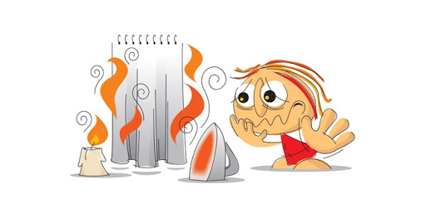
KAJ NAJPREJ NAREDIMO KO ZASLIŠIMO ALARM (SMO V ŠOLI)?
OSTANEMO MIRNI. ČE JE MOGOČE, KAR NAJHITREJE ZAPUSTIMO STAVBO OZ. ŠOLO.
ZAKAJ MORAMO PREDEN ODPREMO VRATA POTOPATI KLJUKO?
ČE SO VRATA VROČA, POMENI DA ZA VATI GORI. TO JE ZA NAS LAHKO ZELO NEVARNO.
UJETI SMO V UČILNICI. KAJ LAHKO NAREDIMO? V UČILNICO SE POD VRATI ŠIRI DIM.
VRATA ZATESNIMO Z VLAŽNIMI KRPAMI, OBLAČILI …, DA PREPREČIMO ŠIRJENJE DIMA.
KAKO PA ZAŠČITIMO SEBE PRED VDIHOVANJEM DIMA?
NA USTA IN NOS SI POLOŽIMO VLAŽNO KRPO ALI ROBEC. TAKO ZAŠČITIMO SVOJA DIHALA.
KAJ NAREDIMO, ČE NAM ZAGORI OBLEKA?
HIRO SE POVALJAMO PO TLEH IN TAKO ZADUŠIMO OGENJ.

Slide 4
KAJ PA, KO SE PRESTRAŠIMO? JE DOBRO, DA SE SKRIJEMO?
NIKOLI SE NE SKRIVAMO! GASILCI NAS LAHKO SPREGLEDAJO, SAJ NE MOREJO VEDETI, DA SMO NOTRI. TO SE LAHKO KONČA ZELO SLABO.
KAKO BODO DRUGI VEDELI, DA SMO OSTALI UJETI V UČILNICI? KAKO SPOORČIMO GASILCEM?
LAHKO ZAVPIJEMO SKOZI OKNO. ČE SMO V PRITLJIČJU, LAHKO STAVBO SKOZI OKNO TUDI ZAPUSTIMO.
KOLIKO IGRAČ LAHKO VZAMEMO S SEBOJ, KO ZAPUSTIMO STAVBO?
NOBENE, NIČESAR NE VZAMEMO S SEBOJ.
KAJ PA, KO SE PRESTRAŠIMO? JE DOBRO, DA SE SKRIJEMO?
NIKOLI SE NE SKRIVAMO! GASILCI NAS LAHKO SPREGLEDAJO, SAJ NE MOREJO VEDETI, DA SMO NOTRI. TO SE LAHKO KONČA ZELO SLABO.

Slide 5

KAJ JE TO EVAKUACIJSKI NAČRT?
TO JE NAČRT IZHODA IZ STAVBE ZA UMIK PRED POŽAROM.
KJE POČAKAMO, KO PRISPEMO VEN?
POČAKAMO NA ZBIRNEM MESTU.
PO KAJ SE VRNEMO V ŠOLO-STANOVANJE?
PO NIČ. V GOREČO STAVBO SE NIKOLI NE VRAČAMO.
ZNAK ZA ZBIRNO MESTO

Slide 6
TO JE BILO NEKAJ OSNOVNIH NAVODIL ZA PRAVILNO POSTOPANJE V PRIMERU POŽARA.
NAJPOMEMBNEJŠE PA JE, DA SMO PREVIDNI IN SE VEDEMO TAKO, DA DO POŽARA NE PRIDE (IGRA OTROK Z OGNJEM, POŠKODOVANE ELEKTRIČNE NAPRAVE, PRIŽGANE SVEČE BREZ NADZORA, …)!
PRIPOROČILO:
DOMA SE POGOVORITE KAKŠEN JE VAŠ EVAKUACIJSKI NAČRTV PRIMERU POŽARA.

